Slide 1
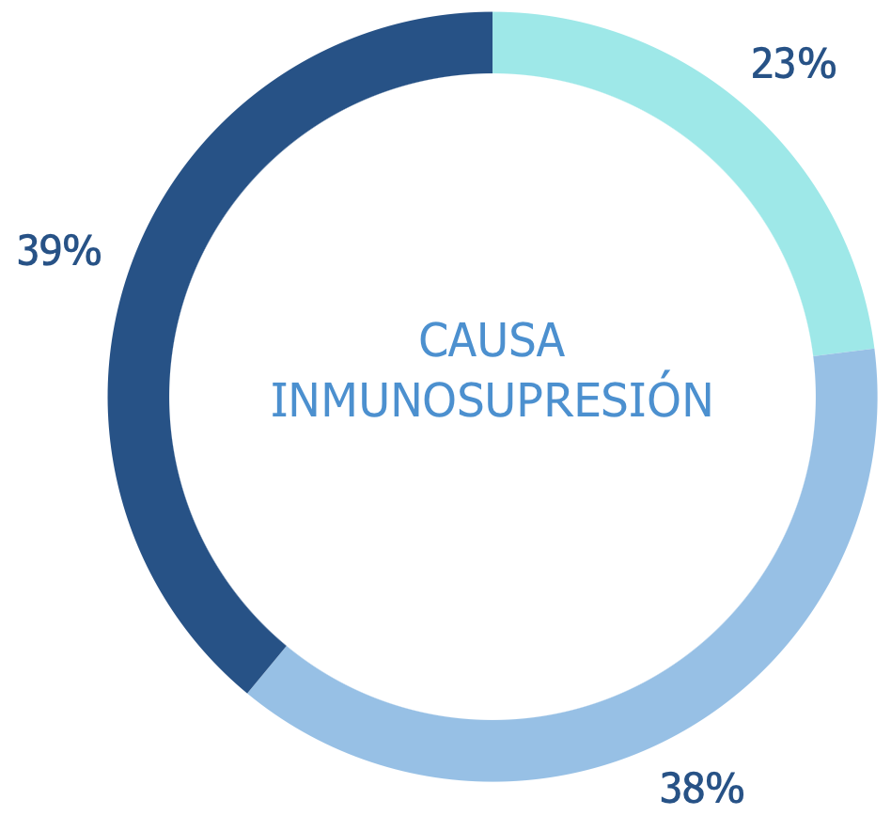
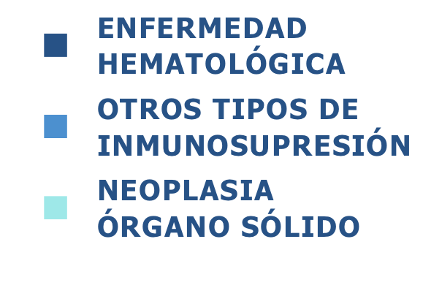

ROL DE LA VENTILACIÓN MECÁNICA NO INVASIVA DURANTE LA BRONCOSCOPIA FLEXIBLE EN PACIENTES INMUNODEPRIMIDOS: EFICACIA Y SEGURIDAD
M. García García, M. Figuerola Esteban, E. Salcedo Lobera
INTRODUCCIÓN
MÉTODO
El lavado broncoalveolar (LBA) es una herramienta diagnóstica esencial para la identificación de infecciones broncopulmonares en pacientes inmunodeprimidos, población especialmente vulnerable a infecciones oportunistas. En ocasiones, el compromiso respiratorio secundario a la infección puede dificultar el procedimiento, por lo que, la ventilación mecánica no invasiva podría facilitar el procedimiento y mejorar su seguridad. El objetivo de este estudio es evaluar la seguridad y la eficacia del apoyo de la VMNI durante la realización del LBA en este grupo de alto riesgo.
Estudio descriptivo retrospectivo con 57 pacientes inmunodeprimidos a los que se le realizó un LBA por sospecha de infección oportunista durante 2021-2024 con necesidad de apoyo ventilatorio por la situación respiratoria. Se recogieron comorbilidades, datos demográficos, gasométricos, resultados microbiológicos y complicaciones.
RESULTADOS
50% HOMBRES
EDAD: 59,7 ± 15,3 años

Slide 2
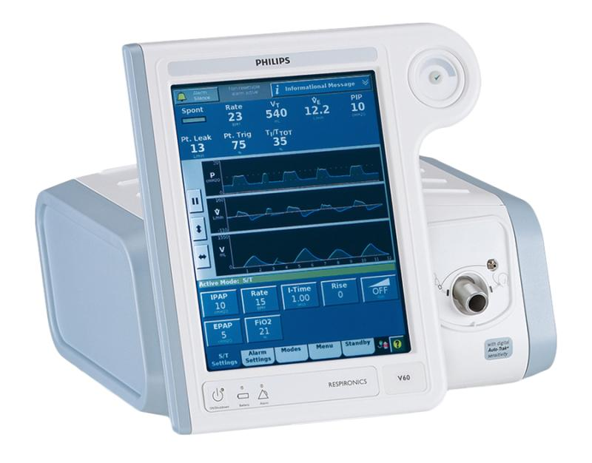
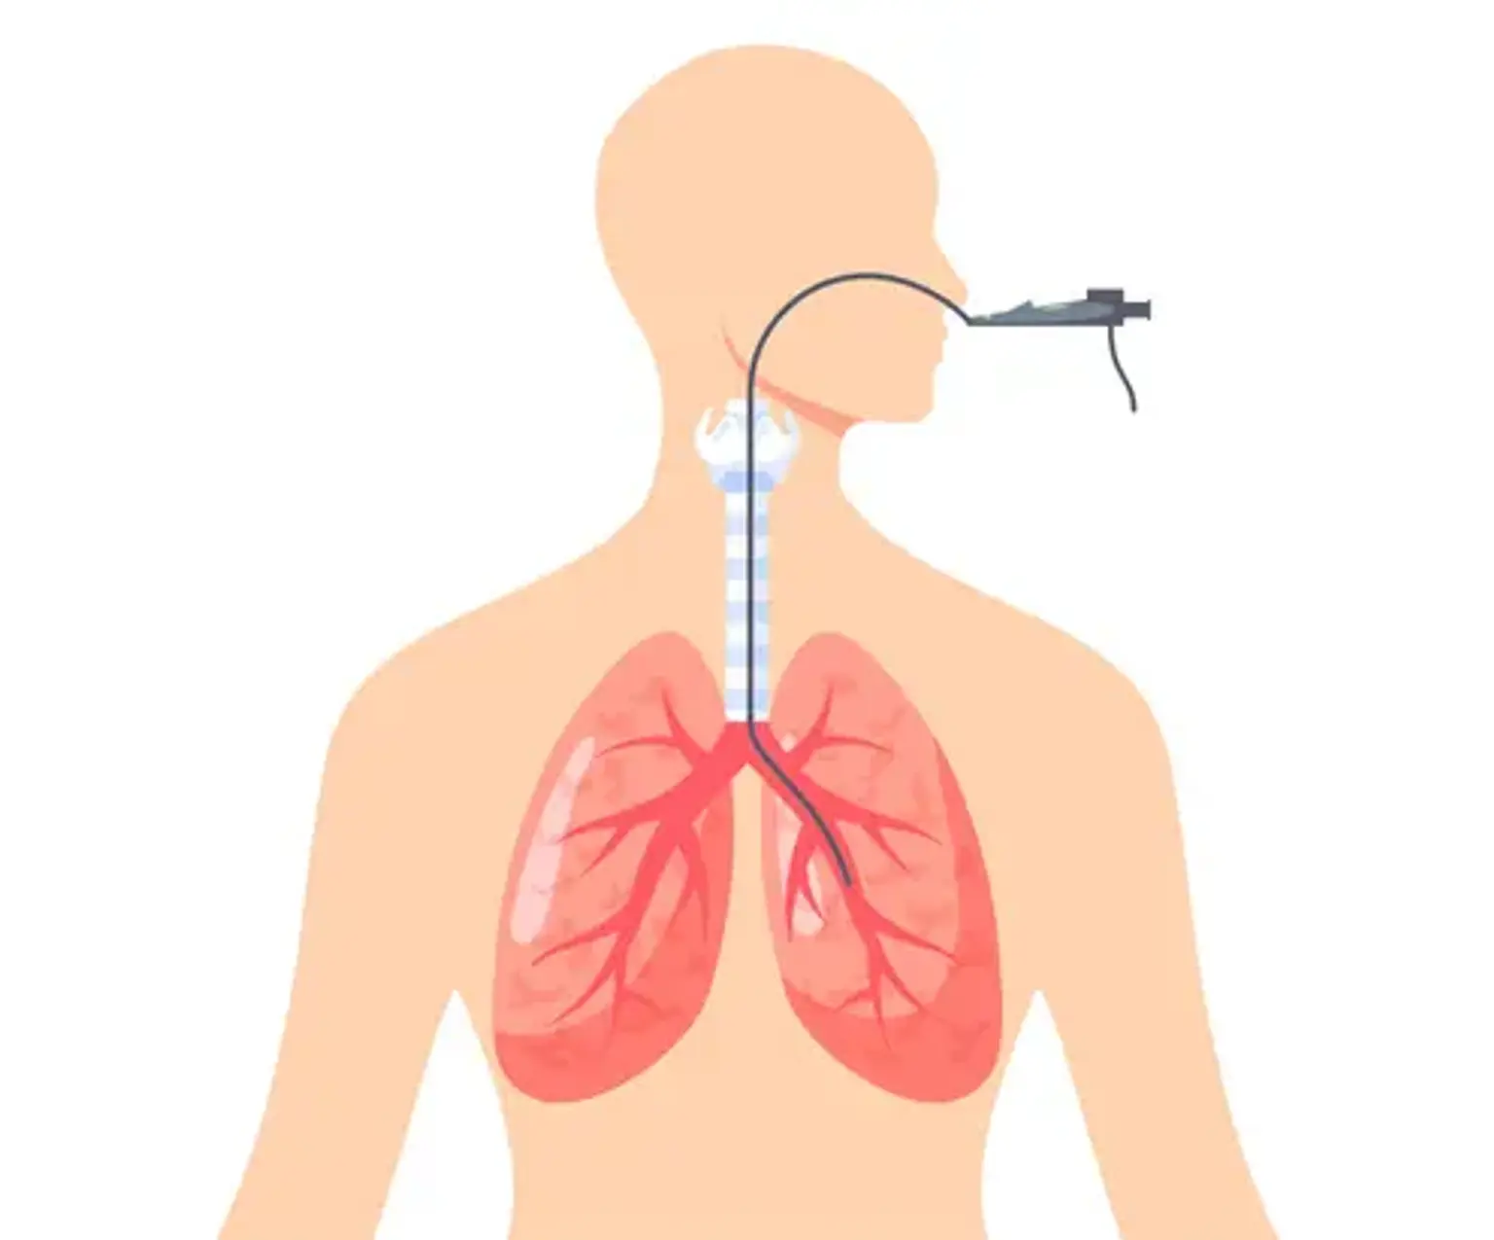
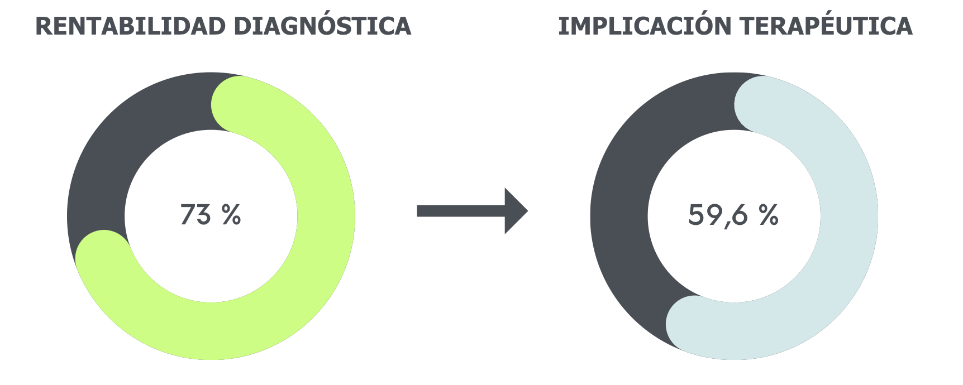
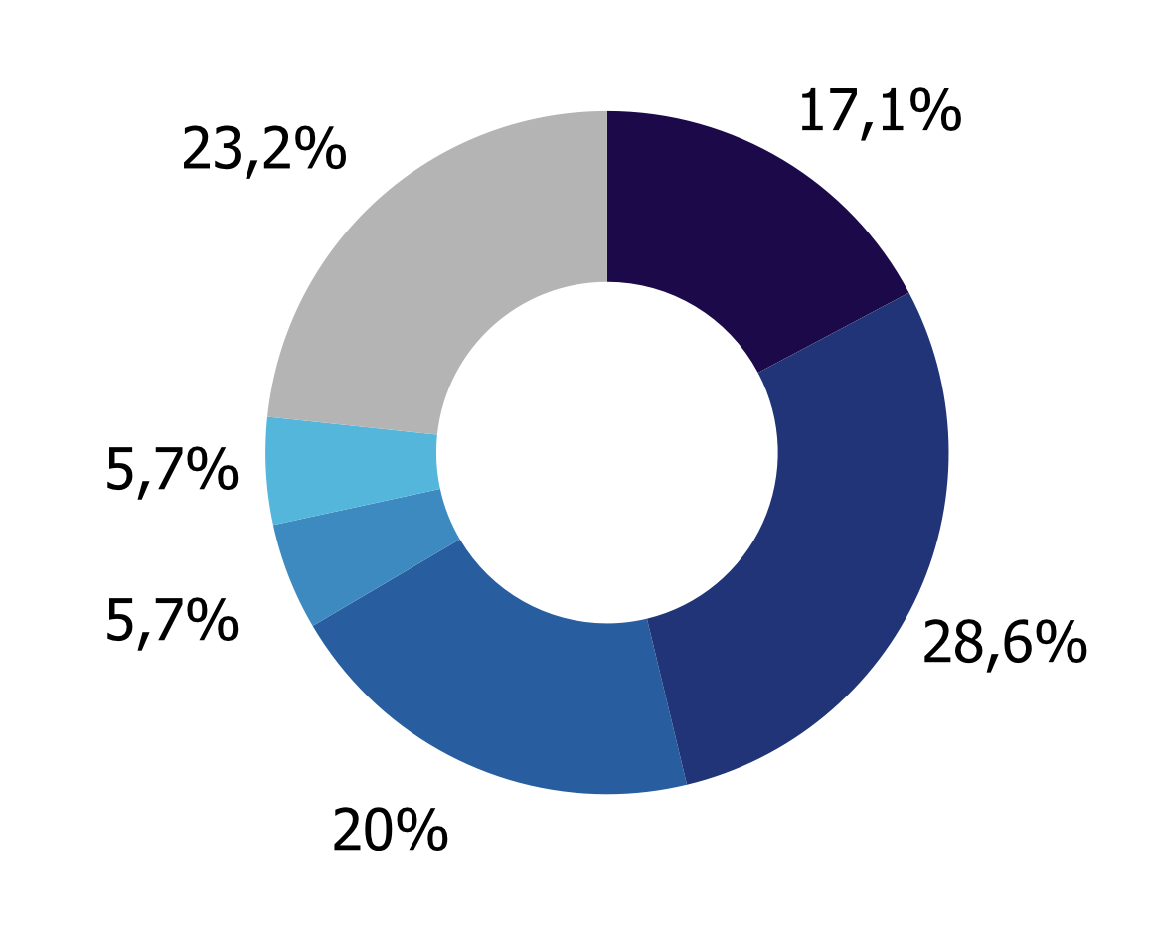
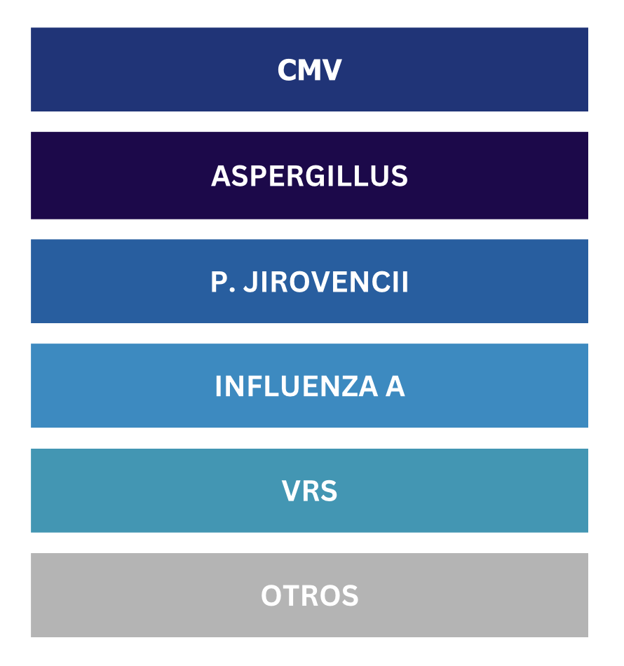
RESULTADOS
Radiológicamente el 35,8% presentaban infiltrados difusos bilaterales en el TAC, un 24,5% de vidrio deslustrado y el resto era una miscelánea de patrones. Un 40,7 % de los pacientes fallecieron durante el ingreso.
Suero instilado: 129 ± 17 ml
Suero recogido: 45,4 ± 12,1 ml
No complicaciones inmediatas en 84,8% de los pacientes
IPAP: 16,3 ± 3,2 cmH2O
EPAP: 7,84 ± 1,44 cmH2O
FiO2%: 64 ± 18 %
AISLAMIENTOS MICROBIOLÓGICOS
CONCLUSIONES
- El apoyo ventilatorio para los procedimientos broncoscópicos de alto riesgo es una estrategia segura
- El LBA realizado con VMNI mostró una rentabilidad diagnóstica elevada y un impacto clínico relevante

